Slide 1

SEGURANÇA DIGITAL
CIBERSEGURANÇA

Slide 2

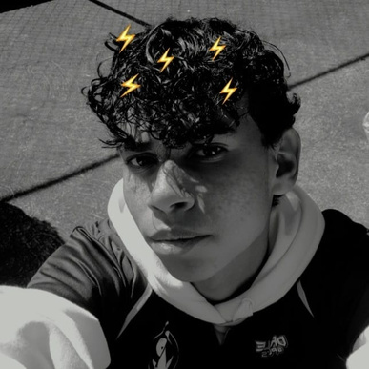
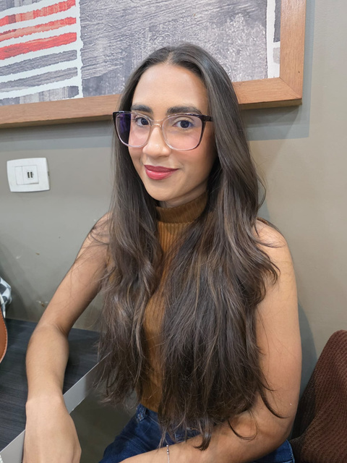
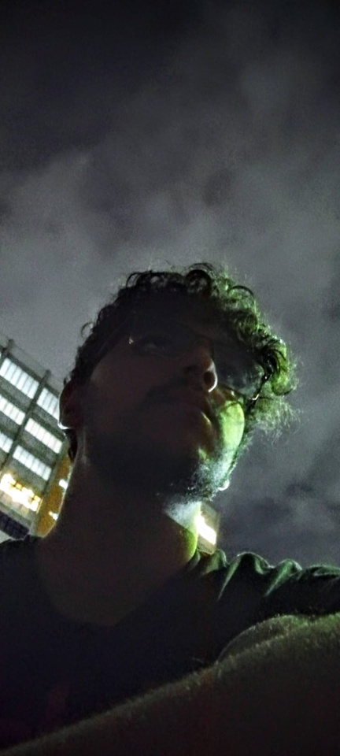

PALESTRANTES
Anselmo de Souza
Sistema da Informação
Danielle Ignacio
Ciência da Computação
Guilheme Costa
Sistema da Informação
Paulo Mei
Ciência da Computação

Slide 3

O QUE É
CIBERSEGURANÇA ?
SURGIMENTO DA PROTEÇÃO
POPULARIZAÇÃO DO TERMO
Nos anos 1970, na ARPANET
  CREEPER
Nos anos 80 com a chegada dos primeiros vírus comerciais

Slide 4

VÍRUS
1
Spam & Phishing: A mensagem/isca falsa
2
Trojan (Cavalo de Tróia)
O que é um Vírus no Computador ?
Spyware: O espião silencioso que rouba os dados do celular.
3
4
Adware (O Vírus das Propagandas / Anúncios)

Slide 5
O QUE É
ENGENHARIA SOCIAL?
ORIGEM DO TERMO
O QUE SE APLICA AO TERMO
CONCEITO
Engenharia é a arte de manipular as pessoas psicológicamente
O termo se popularizou antes dos anos 1990 graças ao Kevin Mitnick
  A urgência e o Pânico
  Autoridade
  Curiosidade ou Gânancia

Slide 6

MEDIDAS DE SEGURANÇA
COMO PROTEGER SUA VIDA DIGITAL
DESCONFIE DA URGÊNCIA E DA PRECISÃO
ATIVE A AUTENTICAÇÃO EM DUAS ESTAPAS (2FA)
CUIDADO COM LINKS E ARQUIVOS DESCONHECIDOS

Slide 7
MEDIDAS DE SEGURANÇA
COMO PROTEGER SUA VIDA DIGITAL
MANTENHA OS DISPOSITIVOS ATUALIZADOS
A INTELIGÊNCIA ARTIFICIAL COMO ALIADA

Slide 8

OBRIGADA!
ANSELMO DE SOUZA
DANIELLE IGNACIO
GUILHERME COSTA
PAULO MEI

